Slide 1
音声合成回路 製作手順書
最終編集日 2016/05/06
Editor : Daisuke Yamane
Director : Norio Ishikura

Slide 2
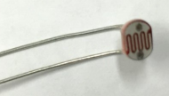
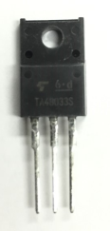

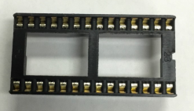
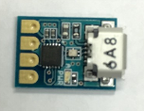
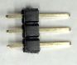
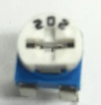
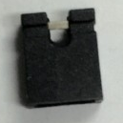
1. パーツのチェック
 | 部品名 | 個数
0 | 基板 | 1
1 | 抵抗 (4.7kΩ) （黄紫赤金） | 5
2 | 抵抗 (0Ω) （黒） | 3
3 | CDSセル | 1
4 | 三端子レギュレータ (TA48033S) | 1
5 | ICソケット (28pinスリム) | 1
5 | ICソケット(28pin) | 1
6 | 積層セラコン (0.1μF) | 3
7 | 3.5mmステレオミニジャック | 1
8 | USBシリアル変換モジュール(AE-FT234X) | 1
9 | 赤色LED (3mm) | 2
10 | トランジスタ (2SC1815Y) | 1
11 | ピンヘッダ (3pin) | 1
12 | コンデンサ(47μF) | 1
13 | 半固定ボリューム(2KΩ) | 1
14 | トグルスイッチ | 1
15 | マイコン(LPC1114) | 1
16 | 音声合成LSI(ATP3011) | 1
17 | ジャンパピン | 1

Slide 3
2. 基板の製作
取り付けの順番
注意点
部品点数が多いので、間違った場所に取り付けないように注意してください
三端子レギュレータ、電解コンデンサは足を曲げて倒した状態で取り付けてください。
ICソケットには向きがあるので間違えないように注意してください。
電解コンデンサやLEDやトランジスタは向きがあります。間違えないよう注意です。
USBシリアル変換モジュールは熱に弱いので注意してください。
①抵抗(4.7kΩ)
②抵抗(0Ω)
③CDSセル
④三端子レギュレータ
⑤ICソケット
⑥積層セラコン(0.1μF)
⑧USBシリアル変換
モジュール
⑦3.5mmステレオ
ミニジャック
⑨赤色LED
⑩トランジスタ
⑪ピンヘッダ
⑫コンデンサ（47μF）
⑬半固定ボリューム
⑭トグルスイッチ

Slide 4
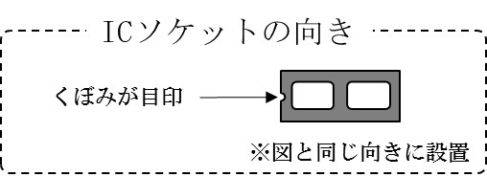
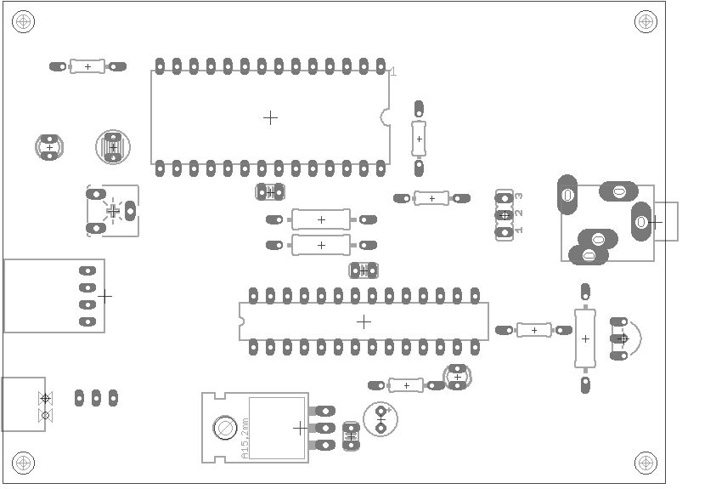
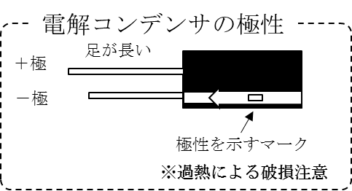
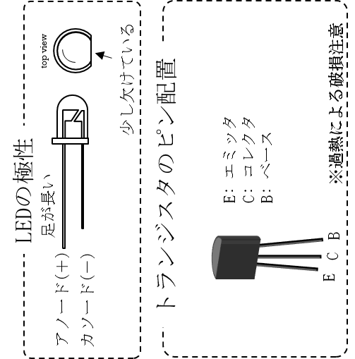
CDSセル
4.7kΩ
赤色LED
ICソケット(28pin)
4.7kΩ
半固定
ボリューム
ピンヘッダ
ステレオミニジャック
USBシリアル変換モジュール
積層
セラコン
0Ω
ICソケット(28pin)
トランジスタ
トグル
スイッチ
赤色LED
4.7kΩ
0Ω
レギュレータ
積層
セラコン
電界コンデンサ

Slide 5
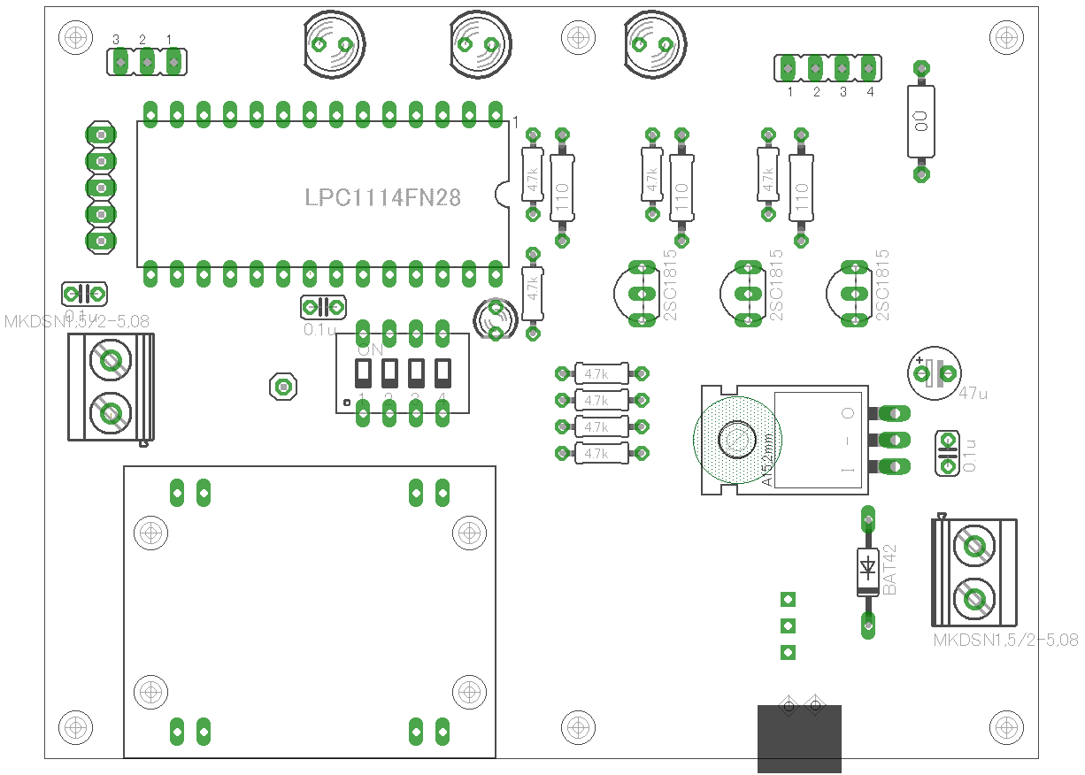
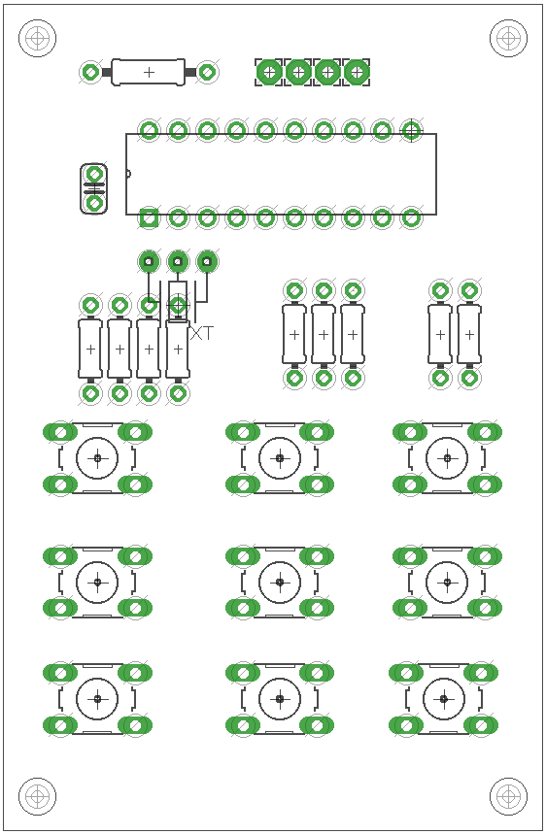
3. 回路の配線チェック1
各基板に対して短絡チェック
ICは取り付けずにVDDとGND間の抵抗を測定 (メイン基板は+6V-GND間の短絡チェックも行ってください)
短絡していなければ次へ
メイン基板のI²Cバスラインのチェック
LCP1114，LCDモジュールを取り付け電源を投入
LCDに「Now loading.」と表示後「Init Fail」と表示されればOK
サブ基板の動作チェック
サブ基板にPIC16F690を取り付け、メイン基板に接続後電源を投入
LCDに「Now loading.」と表示後「Complete MODE ○○」と表示されればOK
デバックモードでの動作チェック
メイン基板上のDIPスイッチを下図のように設定し、電源を投入
画面上に「BT : 0000」が表示され、タクトスイッチを同時にすべて押すと「BT : 01ff」と表示されればOK
ON
1
2
3
4
GND
VDD
VDD
GND
アナログ
ジョイ
スティック
+6V

Slide 6
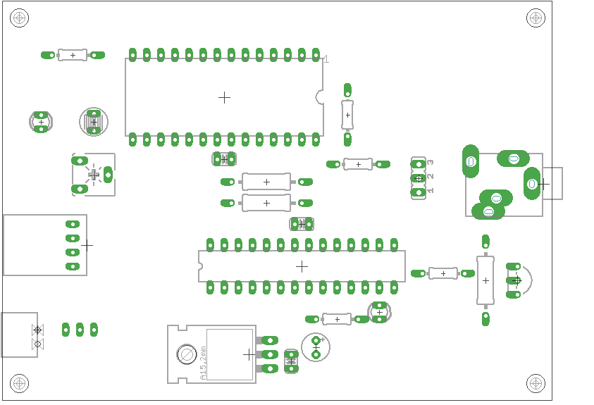
2. 基板の製作（1）
注意点
取り付けの順番
部品点数が多いので、間違った場所に取り付けないように注意してください
三端子レギュレータは足を曲げて倒した状態で取り付けてください。
ICソケットには向きがあるので間違えないように注意してください。
抵抗(4.7kΩ)
抵抗(0Ω)
CDSセル
三端子レギュレータ
ICソケット
積層セラコン(0.1μF)
3.5mmステレオミニジャック
ICソケットの向き
くぼみが目印
※図と同じ向きに設置
4.7kΩ
ICソケット(28pin)
4.7kΩ
ステレオミニジャック
CDSセル
積層
セラコン
0Ω
ICソケット(28pin)
0Ω
4.7kΩ
レギュレータ
積層
セラコン

Slide 7
3. 基板の製作（2）
取り付けの順番
注意点
電解コンデンサやLEDやトランジスタは向きがあります。間違えないよう注意です。
電解コンデンサは足を曲げて倒した状態で取り付けてください。
USBシリアル変換モジュールは熱に弱いので注意してください。
赤色LED
半固定ボリューム
USBシリアル変換
モジュール
トランジスタ
ピンヘッダ
コンデンサ(47μF)
トグルスイッチ
LEDの極性
アノード(＋)
足が長い
top view
カソード(－)
少し欠けている
電解コンデンサの極性
トランジスタのピン配置
＋極
足が長い
－極
E: エミッタ
C: コレクタ
B: ベース
極性を示すマーク
※過熱による破損注意
E
C
B
※過熱による破損注意
赤色LED
半固定
ボリューム
ピンヘッダ
USBシリアル変換モジュール
トランジスタ
電界コンデンサ
トグル
スイッチ
赤色LED

Slide 8
電解コンデンサの極性
＋極
足が長い
－極
極性を示すマーク
※過熱による破損注意
ICソケットの向き
くぼみが目印
※図と同じ向きに設置
LEDの極性
アノード(＋)
足が長い
top view
カソード(－)
少し欠けている
トランジスタのピン配置
E: エミッタ
C: コレクタ
B: ベース
E
C
B
※過熱による破損注意

Slide 9
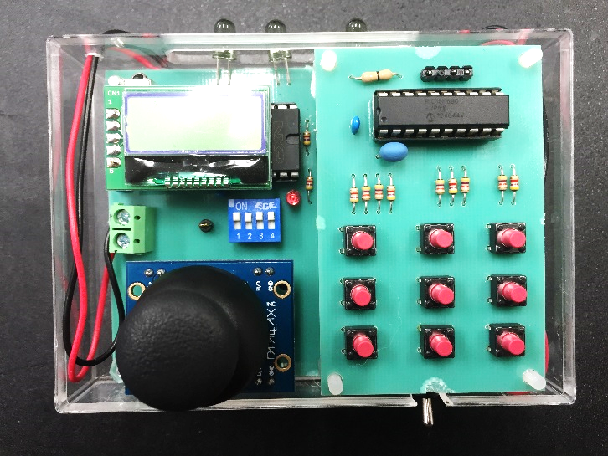
4. 赤外線コントローラの機能
コントローラの各部説明
LCDキャラクタディスプレイ
(ディスプレイ)
タクトスイッチ
DIPスイッチ
アナログスティック
電源スイッチ
コントローラの仕様
コントローラには3つの機能が搭載されています。
トランスミットモード
・タクトスイッチに対応するコントローラに記憶させた赤外信号を赤外線LEDを使って送信します。
・レシーバモードと合わせて使うことにより好きなリモコンの赤外信号を送信することが出来ます。
レシーバモード
・コントローラに赤外信号を記憶させることが可能です。
・最大で9個の信号を記憶させることが出来ます。
・リモコン等の赤外線信号送信機が別途必要になります。
フライトモード
・赤外線信号を利用してミニヘリコプターを操縦することが可能です。
・同時に3機まで飛行可能です。

Slide 10
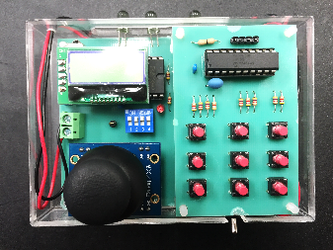
コントローラの使い方
1.モードを設定する
DIPスイッチのS3,S4を設定し、モードを切り替えてください。※必ず電源を投入する前に行ってください。
S3:OFF,S4:OFF … トランスミットモード
S3:OFF,S4:ON … レシーバモード
S3:ON ,S4:ON … フライトモード
フライトモード時は別途バンド設定(S1,S2)が必要です。バンド設定により、三機同時飛行が可能です。
S1:OFF,S2:ON … バンド1
S1:ON ,S2:OFF … バンド2
S1:ON ,S2:ON … バンド3
2.電源を投入する
電源導入後はモードにより操作方法が異なります。
トランスミットモード → 9ページ中段へ
レシーバモード → 9ページ下段へ
フライトモード → 10ページへ
ON
1
2
3
4
※DIPスイッチは上がONで下がOFFです。
トランスミットモード
トランスミットモードでは、事前にコントローラに記憶させた赤外線信号を送信することが出来ます。タクトスイッチを押すと、そのボタンに対応した赤外信号が送信されます。
ON
レシーバモード
1
2
3
4
レシーバモードでは、コントローラに赤外線信号を記憶させることが出来ます。

